Slide 1
设计初衷
现有轮子：ffmpeg/DirectShow/Gstreamer/DSS/SRS
高性能：单线程异步IO + 线程池
模块化：每个模块只做最简单的事，高内聚低耦合，灵活组织复杂的业务需求，动态加载
协议处理：和业务逻辑分离，高性能处理转发，控制平面和数据平面分离的思想（SDN），全面的监控设施
业务逻辑开发：简单（with GC），快速原型（scripting），灵活（element），热更（7x24必备）
高稳定性：将频繁变动的代码（业务逻辑）放在受保护环境（VM）中跑
与现有生态环境结合：Openresty，Node.JS

Slide 2
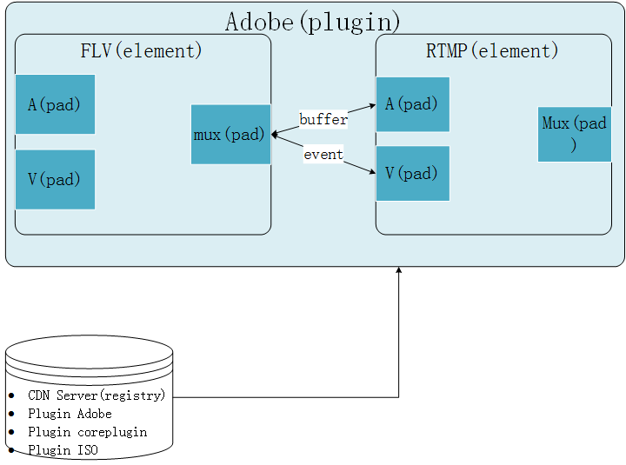
基本概念
Element：只有一个特定的功能，可以和其他element连接起来的基础元件
Pad：element之间连接的接口，代表某一类的数据
Buffer：element之间流动的数据的基类
Event：element之间流动的事件的基类
Plugin：若干个element的集合，一般以动态库形式存在
Registry：element注册表，用于索引element元信息

Slide 3
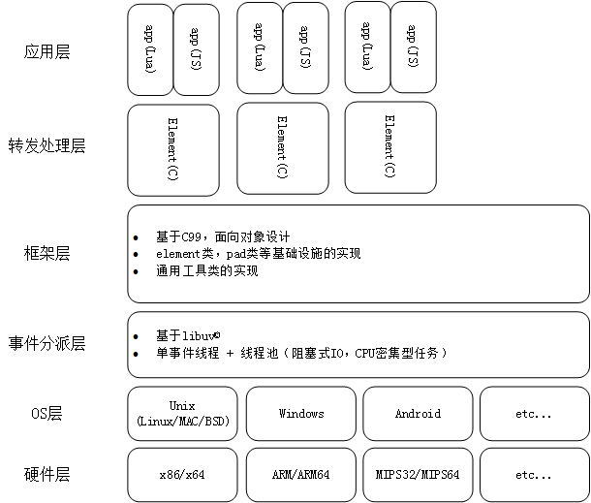
架构图

Slide 4
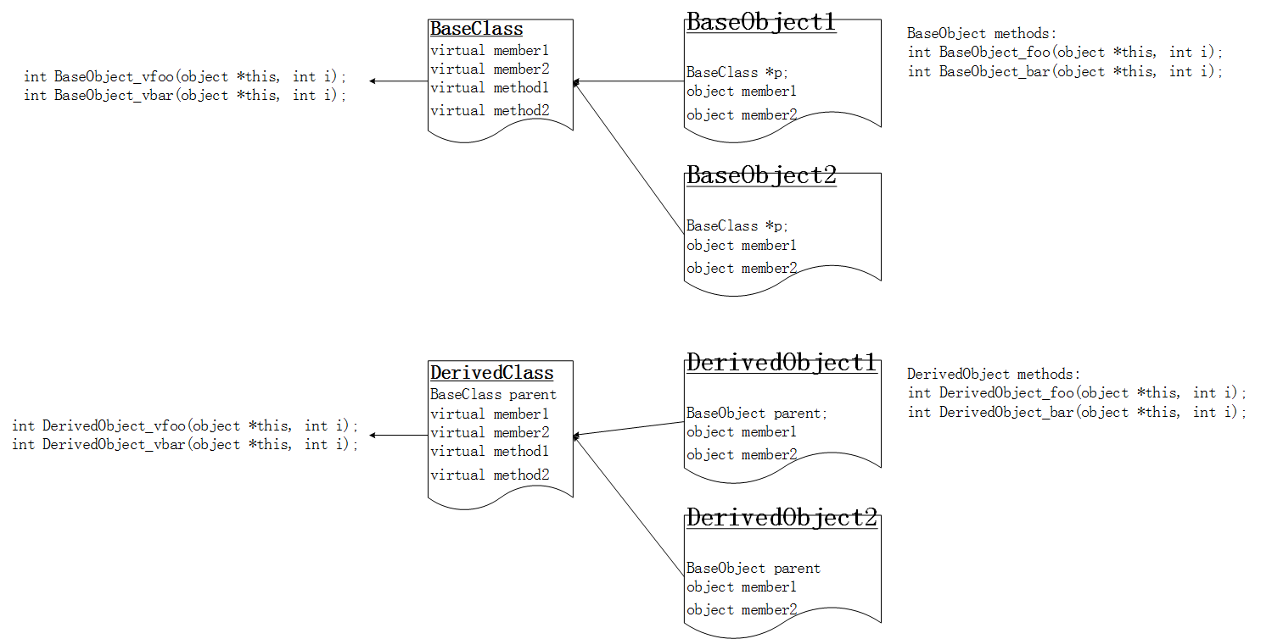
基于C99的OO设计

Slide 5
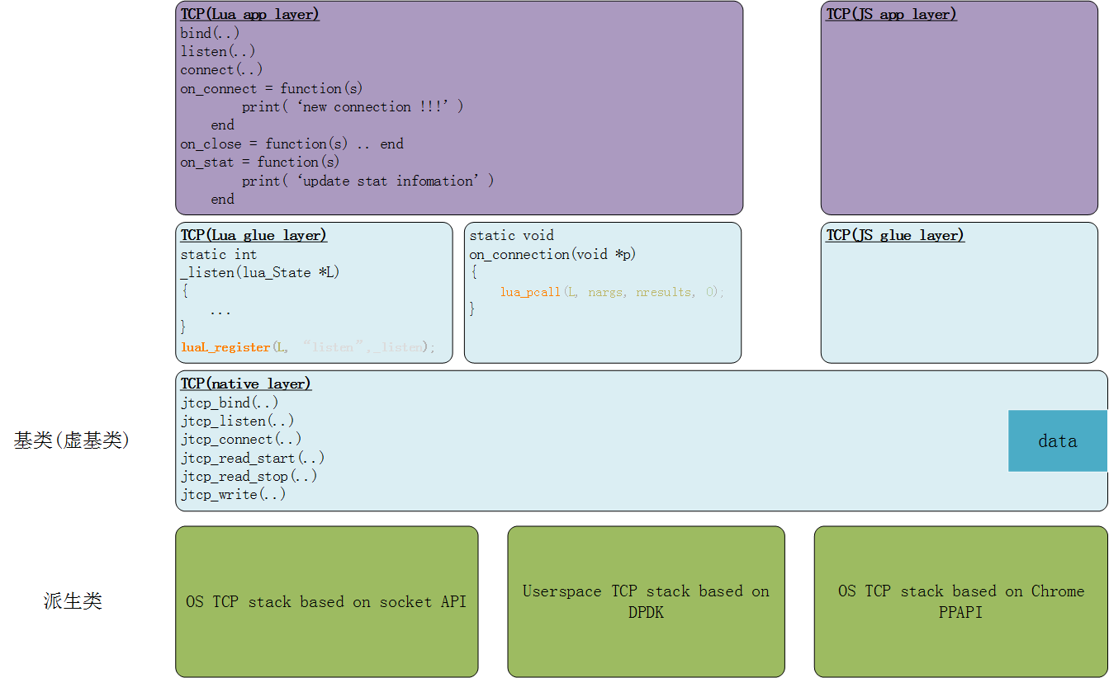
元件设计：TCP

Slide 6
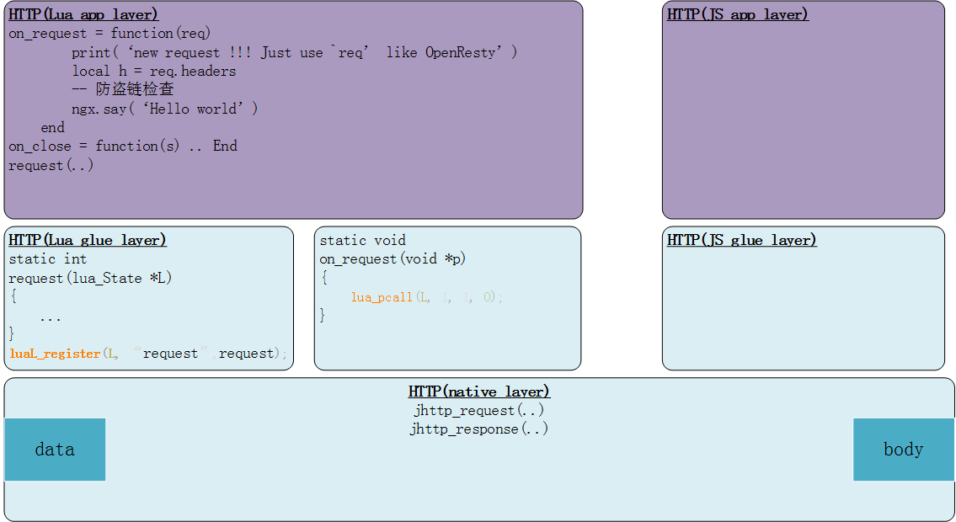
元件设计：HTTP

Slide 7
元件设计：RTMP & cache
RTMP
  connect()
  on("connect", function () ... end)
  play()
  on("play", function () ... end)
  publish()
  on("publish", function () ... end)
  on("onMetaData", function () ... end)
cache
  统一大文件，小文件，媒体流，时移等：区别仅仅是缓存时长不同
  初步全内存缓存，后期多级缓存
  元件化设计，灵活搭配

Slide 8
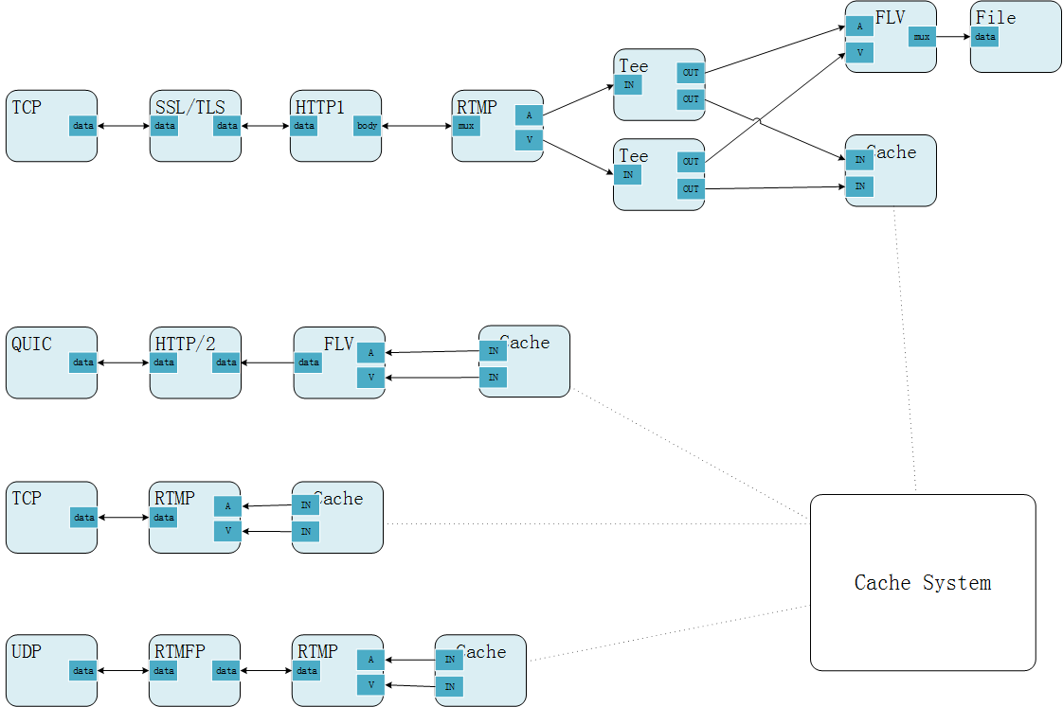
CDN流媒体直播服务器

Slide 9
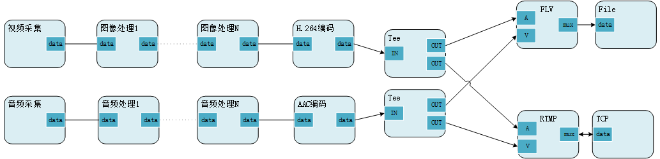
主播推流客户端软件

Slide 10
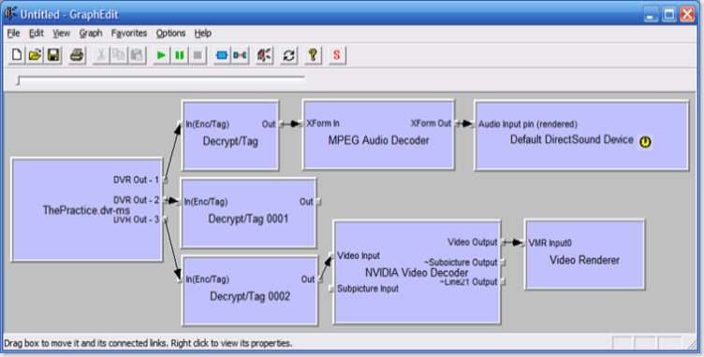
更多好玩的东西
基于DPDK的用户态TCP协议栈，轻松驾驭40G+ NIC
Filter Graph Editor: 可视化pipeline构建工具
分布式：
  元件跨进程连接，类actor，完善的理论基础
  无缝对接第三方闭源SDK（多进程）

Slide 11
感谢您的观看

